Slide 1
Моделирование тела брошенного под углом к горизонту
Автор: Шахнович Дмитрий Сергеевич

Slide 2
Цели и задачи
Целью работы является написание программы с графическим интерфейсом для решения и визуализации задачи тела, брошенного под углом горизонту, для шарообразного тела.
Задачи:
Обобщение физического решения задачи
Реализация решения задачи на языке Python по заданным данным
Создание графического интерфейса
Объединение интерфейса и решения задачи в единый программный комплекс

Slide 3
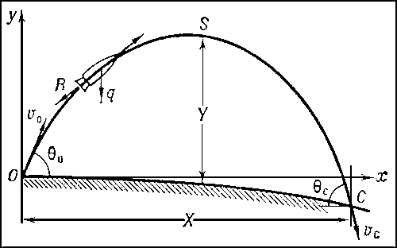
Постановка задачи
Пример задачи внешней баллистики:
Пушка, стреляющая сферическими ядрами сообщает им начальную скорость 400 м/с. Определить траекторию полета снаряда при стрельбе под углом в 35 градусов к горизонту. Поле силы тяжести считать однородным, кривизной Земли пренебречь.

